Slide 1
투 무빅스
<리뷰분석을 통한 영화 손익분기점 예측>
장재석, 오건우, 전종섭, 최문정, 황다솔

Slide 2
Contents
I
주제 선정 배경
II
데이터 수집
III
분석과정
IV
결론

Slide 3





주제 선정 배경
주제 선정 배경
데이터 수집
분석과정
결론
1
배경
- 2017년 개봉영화들의 누적 관객수
6,592,151명
6,879,844 명
5,653,270 명
3,849,087 명
3,279,296 명

Slide 4
주제 선정 배경
주제 선정 배경
데이터 수집
분석과정
결론
1
배경
- 이 영화들의 손익분기점은 ?
6,592,151 명
6,879,844 명
5,653,270 명
3,849,087 명
3,279,296 명
8,000,000명
2,000,000 명
2,000,000 명
5,000,000 명
1,800,000 명

Slide 5
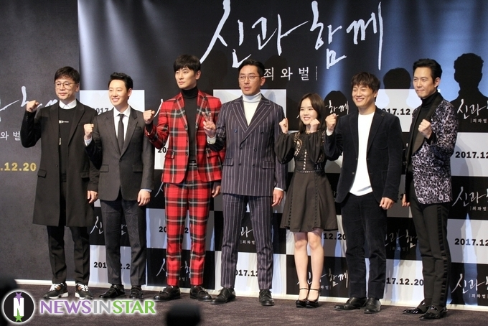
주제 선정 배경
주제 선정 배경
데이터 수집
분석과정
결론
1
프로젝트 주제
영화 개봉 전, 배급사들은 영화의 반응을 알기 위해 시사회를 진행한다.

Slide 6




주제 선정 배경
주제 선정 배경
데이터 수집
분석과정
결론
1
프로젝트 주제
“그렇다면 이 개봉 전 반응으로 영화가 손익분기점을 넘길 지 알 수 있을까?”

Slide 7

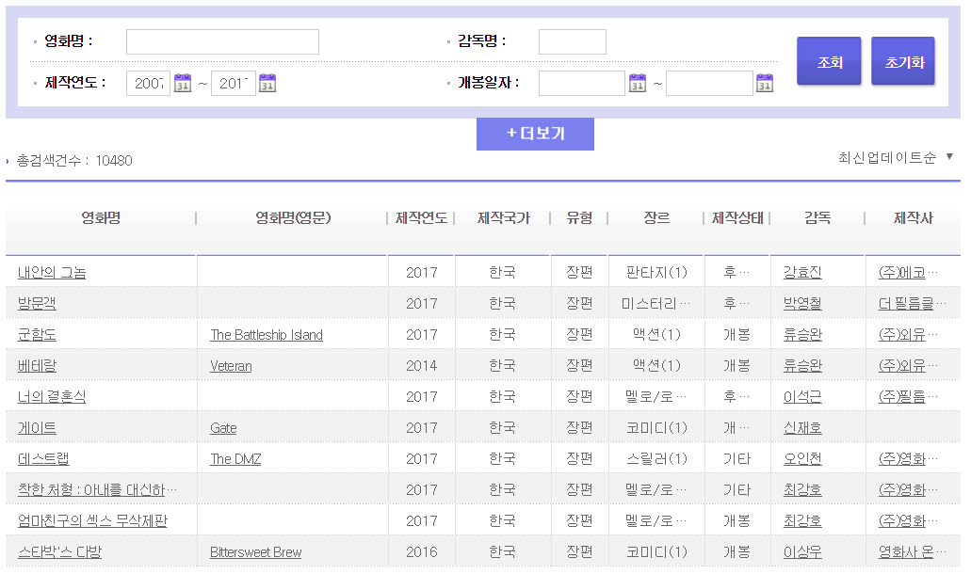
데이터 수집
주제 선정 배경
데이터 수집
분석과정
결론
2
영화 목록
-> 영화진흥위원회>영화정보센터>영화DB검색
약 6500개의 영화목록 수집

Slide 8
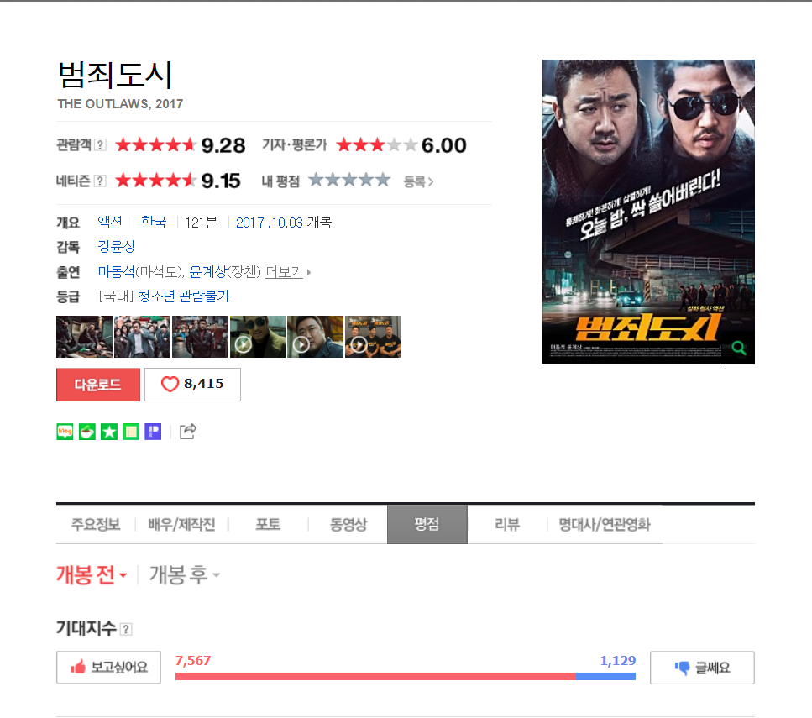
데이터 수집
주제 선정 배경
데이터 수집
분석과정
결론
2
네이버 영화 평점

Slide 9
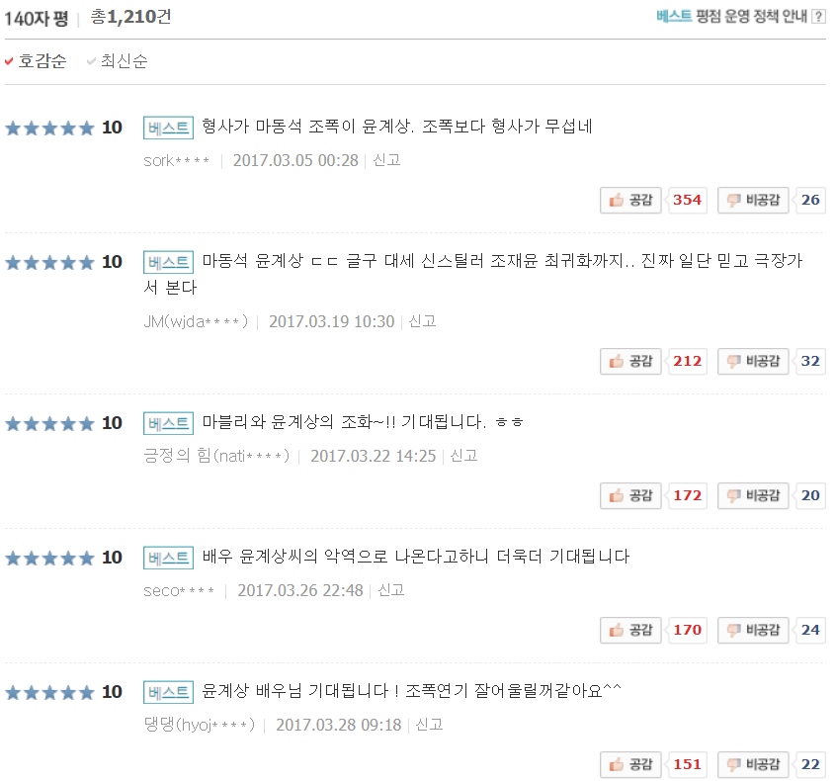
데이터 수집
주제 선정 배경
데이터 수집
분석과정
결론
2
각 영화 별 리뷰

Slide 10
데이터 수집
주제 선정 배경
데이터 수집
분석과정
결론
2
영화 목록 필터링
필터링
6500 개의 영화
1689 개의 영화
- 네이버 영화 내 평점 X
- 참여인원이 너무 적은 영화

Slide 11
분석과정
주제 선정 배경
데이터 수집
분석과정
결론
3
데이터 분할
TRAIN
Validation
test
6
2
2

Slide 12
분석과정
주제 선정 배경
데이터 수집
분석과정
결론
3
변수 설명
변수
글쎄요
보고싶어요
참여인원
평점
장르
관람등급
배급사
설명
수치형
수치형
수치형
수치형
SF, 판타지, 느와르, 로맨스 등
전체관람가, 15세 이상 관람가, 청소년 관람 불가
롯데엔터네인먼트 등

Slide 13
분석과정
주제 선정 배경
데이터 수집
분석과정
결론
3
기본 분석
 | Mean accuracy | Mean F1 score
Ridge | 0.80 | 0.65
Lasso | 0.80 | 0.64
KNN | 0.76 | 0.52
DecisionTree | 0.80 | 0.53
RandomForest | 0.78 | 0.63

Slide 14
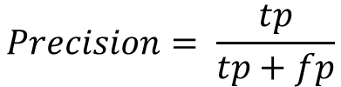
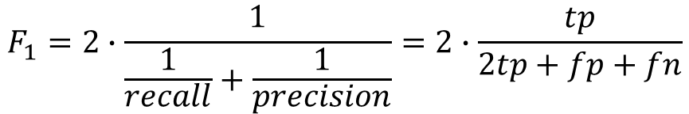
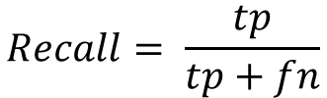
분석과정
주제 선정 배경
데이터 수집
분석과정
결론
3
F1 SCORE
 |  | True
 |  | Positive | Negative
Predicted | Positive | True positive | False positive
 | Negative | False negative | False positive
$$Precision= \frac{tp}{tp+fp}$$
$$Recall= \frac{tp}{tp+fn}$$
$$F_{1}=2∙\frac{1}{\frac{1}{recall}+\frac{1}{precision}}=2∙\frac{tp}{2tp+fp+fn}$$

Slide 15
분석과정
주제 선정 배경
데이터 수집
분석과정
결론
3
영화 리뷰의 변수화
“각 영화의 리뷰들을 요약하여 변수로 만들자”
→ 1. Count 기반
→ 2. 감성사전 기반
어떻게 만들까?

Slide 16
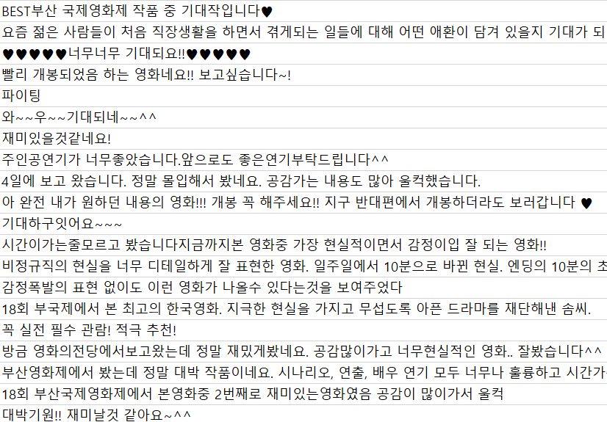
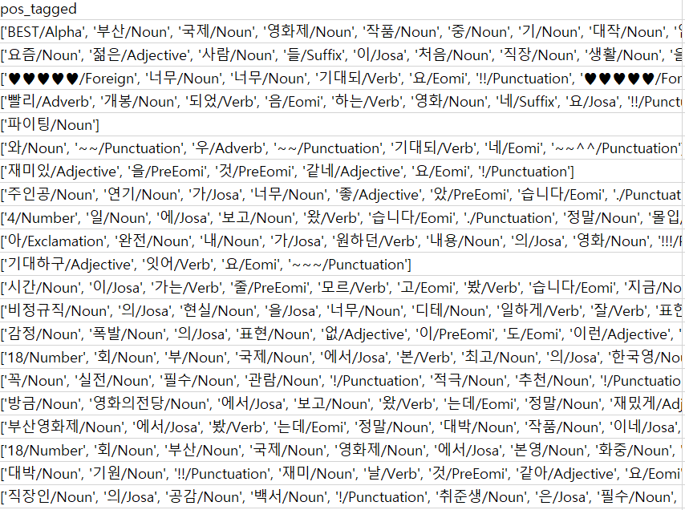
분석과정
주제 선정 배경
데이터 수집
분석과정
결론
3
영화 리뷰 전 처리
KONLPY
TWITTER
50만개의 리뷰 데이터
Noun, Verb, Adjective , Foreign, Korean Particle, Punctuation
두 글자 이상의 단어

Slide 17
분석과정
주제 선정 배경
데이터 수집
분석과정
결론
3
Count 기반
- 계수 계산 방법
1000개
 | 기대됩/Verb | 하는/verb | 입니/Adjective | 시사회/noun | 완전/noun | 기대되/verb | 감독/noun | 보러/verb | …
총합 | 14755 | 14776 | 14861 | 15192 | 16834 | 16851 | 17403 | 17441 | …
영화A | 10 | 0 | 0 | 0 | 124 | 632 | 0 | 0 | …
계수 | 6.7e-04 | 0 | 0 | 0 | 0.0073 | 0.0378 | 0 | 0 | …
상위 1000개의 단어를 이용해 각 영화들의 계수를 계산

Slide 18
분석과정
주제 선정 배경
데이터 수집
분석과정
결론
3
Count 기반
- 분석
 | Mean accuracy | Mean F1 score
Ridge | 0.80 | 0.62
Lasso | 0.80 | 0.65
KNN | 0.76 | 0.49
DecisionTree | 0.80 | 0.58
RandomForest | 0.79 | 0.63

Slide 19
분석과정
주제 선정 배경
데이터 수집
분석과정
결론
3
Count 기반
- 배우 이름 제거
최승현, 차승원, 소지섭, 서인국, 박서준, 이선균, 신세경 ….
상위 1000개의 단어에 많은 배우 이름들이 포함
배우 이름들을 제거 전 후를 비교

Slide 20
분석과정
주제 선정 배경
데이터 수집
분석과정
결론
3
Count 기반
- 배우 이름 제거 후 분석
 | Mean accuracy | Mean F1 score
Ridge | 0.79 | 0.64
Lasso | 0.80 | 0.63
KNN | 0.76 | 0.49
DecisionTree | 0.80 | 0.54
RandomForest | 0.78 | 0.59

Slide 21
분석과정
주제 선정 배경
데이터 수집
분석과정
결론
3
감성사전 기반
- 긍/부정 라벨링
1 | 2 | 3 | 4 | 5 | 6 | 7 | 8 | 9 | 10
부정
긍정
리뷰 별 평점을 이용하여 긍/부정 라벨링

Slide 22
분석과정
주제 선정 배경
데이터 수집
분석과정
결론
3
감성사전 기반
- 감성 사전 만들기
단어 개수
100 차원
 |  |  |  |  |  |  | …
 |  |  |  |  |  |  | …
리뷰개수
단어개수
TF-iDf 생성
Word vector 생성

Slide 23
분석과정
주제 선정 배경
데이터 수집
분석과정
결론
3
감성사전 기반
- 감성 사전 만들기
 | 1 | 2 | 3 | 4 | 5 | 6 | 7 | 8 | …
리뷰1
리뷰2
리뷰3
Kenter et al. 에 따르면, 2016 년
"짧은 텍스트 유사성 작업과 같이 텍스트에 포함 된 모든 단어의 단어 임베딩을 단순히 평균화하는 것이 강력한 기준선 또는 여러 가지 작업에 대한 특징으로 입증되었습니다. 가장 일반적인 단어의 영향을 줄이기 위해 변형 된 TF-IDF로 단어 벡터를 가중시키는 방법이 있습니다 "

Slide 24
분석과정
주제 선정 배경
데이터 수집
분석과정
결론
3
감성사전 기반
- 감성 사전 만들기
1000개
 | 기대됩/Verb | 하는/verb | 입니/Adjective | 시사회/noun | 완전/noun | 기대되/verb | 감독/noun | 보러/verb | …
계수 | 14755 | 14776 | 14861 | 15192 | 16834 | 16851 | 17403 | 17441 | …
LASSO를 통해서 각 단어의 긍/부정 계수를 계산하여 감성사전 구축

Slide 25
분석과정
주제 선정 배경
데이터 수집
분석과정
결론
3
감성사전 기반
- 분석
 | Mean accuracy | Mean F1 score
Ridge | 0.79 | 0.65
Lasso | 0.80 | 0.62
KNN | 0.77 | 0.49
DecisionTree | 0.79 | 0.44
RandomForest | 0.79 | 0.68

Slide 26
분석과정
주제 선정 배경
데이터 수집
분석과정
결론
3
감성사전 기반
- 배우 이름 제거 후 분석
 | Mean accuracy | Mean F1 score
Ridge | 0.80 | 0.63
Lasso | 0.80 | 0.62
KNN | 0.77 | 0.61
DecisionTree | 0.80 | 0.58
RandomForest | 0.80 | 0.63

Slide 27
결론
주제 선정 배경
데이터 수집
분석과정
결론
4
총합
순위 | 방법론 + 데이터 | Mean accuracy | Mean F1 score | Test accuracy | Test f1 score
1 | RandomForest + data4 | 0.84 | 0.63 | 0.79 | 0.68
2 | KNN + data5 | 0.82 | 0.48 | 0.77 | 0.68
3 | Lasso + data2 | 0.85 | 0.63 | 0.80 | 0.67
4 | Ridge + data4 | 0.82 | 0.58 | 0.79 | 0.65
5 | Ridge + data1 | 0.84 | 0.60 | 0.80 | 0.65
*DATA1: 기본 데이터, data2: count기반, data3: count기반(배우제거), data4: 감성사전기반, data5: 감성사전기반(배우제거)

Slide 28
결론
주제 선정 배경
데이터 수집
분석과정
결론
4
댓글 제너레이팅
“감성 사전을 더 이용할 수 없을까?”
긍정적인 리뷰들을 모아 댓글을 만들어 보자!

Slide 29
결론
주제 선정 배경
데이터 수집
분석과정
결론
4
댓글 제너레이팅
잘 된거 예시

Slide 30
결론
주제 선정 배경
데이터 수집
분석과정
결론
4
댓글 제너레이팅
잘 안된거 예시

Slide 31
결론
주제 선정 배경
데이터 수집
분석과정
결론
4
한계점
손익 분기점
영화 필터링
리뷰
- 총 제작비 = 순 제작비 + 마케팅 비용
→ 배급사의 규모로 대체 했으나 부족
- 성인영화 등
- 리뷰들 대부분이 긍정적인 반응을 기대하는 댓글. 이런 부분이 분석에 좋지 않은 영향

Slide 32
Thank you

